Slide 1
SW27
软件变更

Slide 2
目标
软件变更的三种不同策略：
  软件维护
  体系结构进化
  软件再工程
解释软件维护的基本原理
怎样将集中式的遗留系统转化为分布式系统

Slide 3
内容
程序进化的动态特性
软件维护
体系结构的进化

Slide 4
一 软件变更概述

Slide 5
1 .1 软件变更
软件变更是管理软件变更的过程
软件变更是不可避免的：
  软件进入使用期，新的需求会出现
  已有需求随着业务环境的变化而变化
  软件运行中的错误要进行修改
  软件运行必须适应新的设备
  其他性能和非功能特性需要修改
机构的一个主要问题是实现和管理他们的遗留系统变更，使之能继续支持他们的业务运作

Slide 6
1.2 软件变更策略
软件维护
  对软件做局部修改，但软件的基本结构保持不变
体系结构的转换
  通常系统从集中式的体系结构转向为分布式体系结构
软件再工程
  这种策略是没有新的功能的添加，系统通过修改以后更容易理解和改变
上述策略并不是相互排斥的，它们可以单独使用，也可以组合使用

Slide 7
二 程序进化的动态特性

Slide 8
2.1 程序进化的动态特性
程序进化的动态特性是研究系统的变更过程
这个领域的大部分工作是由Lehman和Belady完成的，他们提出了关于系统变更的一组定律，并认为这些定律是不变的、广泛实用的
这些定律是通过对多个大型软件系统的成长和进化的基础上而提出的，因此，这些定律可能不适应小规模的系统

Slide 9
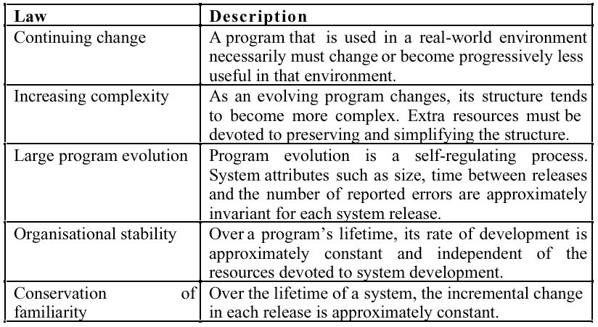
Lehman 定律

Slide 10
三 软件维护

Slide 11
3.1 软件维护
软件维护，是在软件投入使用之后，对程序进行变更的过程， 软件维护就成为软件变更的一个常规过程
软件维护不包括重大的体系结构上的改变
变更的实现是修改已有的系统组件以及在必要的地方添加新组件到系统中

Slide 12
软件维护是不可避免的
由于环境的改变，当系统正处于开发阶段，系统需求将可能发生改变。如果不进行软件变更，系统将不满足用户需求
系统是和环境紧密相联系的。当系统安装在一个环境的时候，它可能影响环境，同时环境也会影响系统需求
系统本身缺陷的存在

Slide 13
维护的类型
修补软件缺陷的维护
  修改系统的缺陷，满足系统的需求
使软件适应不同的操作环境的维护
  在 系统环境（操作系统、硬件）发生改变的时候，需要进行这种维护
增加或修改系统功能的维护
  修改系统满足新的需求

Slide 14
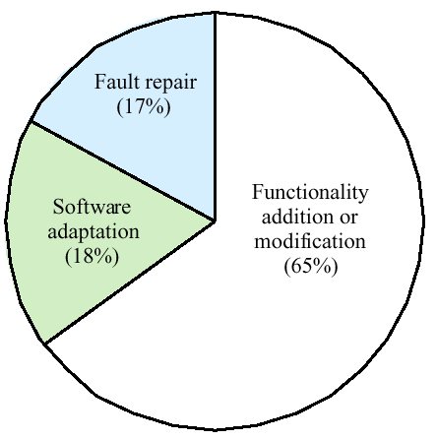
维护工作量的分配

Slide 15
维护成本
通常来将，维护成本高于开发成本
影响软件维护存在着技术与非技术的因素
维护会破坏软件的体系结构，从而影响进一步的软件维护（变得更加困难）
软件使用越长，维护成本会增加(e.g. old languages, compilers etc.)

Slide 16
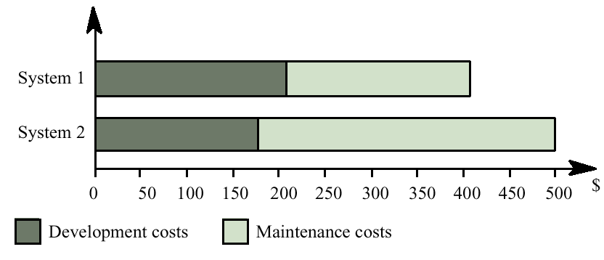
开发/维护费用

Slide 17
影响维护成本因素
团队稳定性
  如果开发团对能够保持一定的时间，将会降低维护成本
合同责任
  系统的维护合同一般是独立于系统开发合同的。
人员技术水平
  维护人员一般都缺乏经验，而且不熟悉应用领域
程序年龄和结构
  随着程序年龄的增长，其结构受到变更的破坏，由此变得越来越不容易理解和变更

Slide 18
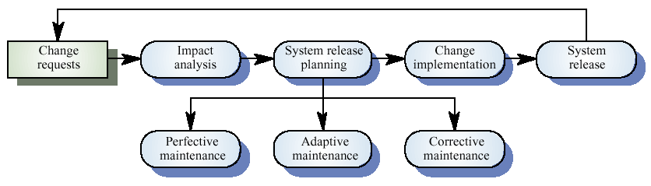
3.2 软件维护过程

Slide 19
变更请求
变更请求来自于系统用户、管理层或客户
在进行版本规划时，所有提出的变更请求都要仔细分析，最后决定哪些变更需要在系统的具体哪一个版本实现
实际上，一些变更请求必需紧急实现（与必须马上解决的问题有关）
  软件的缺陷
  环境的变化对系统产生了意想不到的影响
  新的业务发生变化

Slide 20
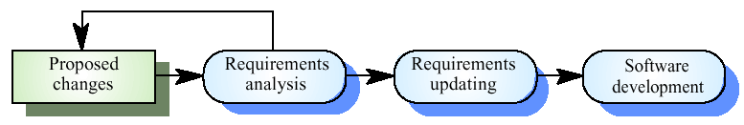
变更实现

Slide 21

紧急修补过程

Slide 22
3.3 维护预测
维护预测主要是预测哪些系统变更请求会发生；系统的哪些部分容易给维护人员造成困难；在给定的时间内系统总的维护成本将是多少。上述不同方面的预测之间存在着紧密的关联：
  是否应该接受一个系统变更在某种程度上取决于受该变更影响的组件的可维护性；
  系统变更的实现容易使系统结构退化，降低了系统的可维护性
  维护费用取决于变更的数目，而变更实现的成本取决于系统组件的可维护性

Slide 23
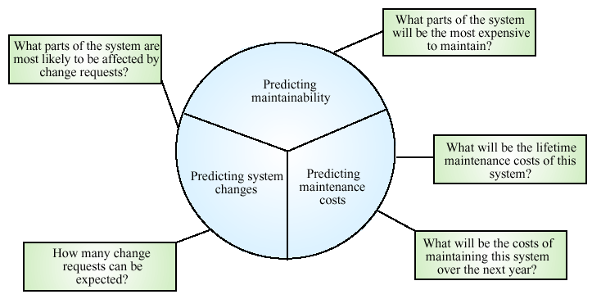
维护预测

Slide 24
变更预测
预测变更请求的数目需要了解系统和外部环境的关系
许多系统与外部环境之间存在着复杂的关系，对环境所做的改变不可避免地导致系统变更的发生。
影响系统和外部环境的关系的因素：
  系统接口的数目和复杂性
  本质上易变的系统需求数目
  系统所处的业务过程

Slide 25
过程度量
使用过程数据来帮助预测可维护性，对维护性评估有用的过程度量有；
  纠正性维护请求的数目
  影响分析所需的平均时间
  实现一个变更的平均时间
  突出的变更请求数目
根据变更请求的预测信息和对系统可维护性的预测来预测维护费用

Slide 26
3.4 体系结构的进化
许多公司纷纷将原有系统从集中式大型机系统转变为分布式C/S体系结构的系统
许多因素在影响和加速这种变化：
  硬件成本
  对用户界面的期待
  对系统分布式的访问

Slide 27
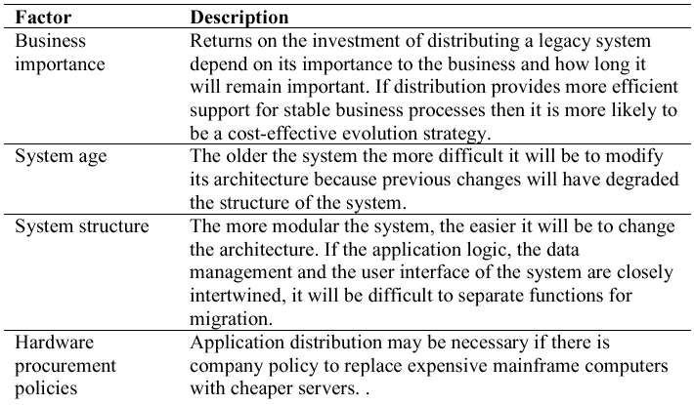
影响系统分布式决策的因素

Slide 28
遗留系统的结构
理想情况下，分布式体系结构应该将用户接口、系统服务和系统数据管理严格分开
实际上，遗留系统将上述三部份完全融为一体

Slide 29
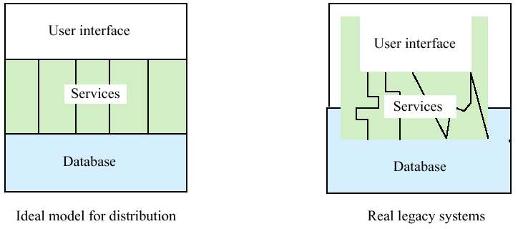
遗留系统的体系结构

Slide 30
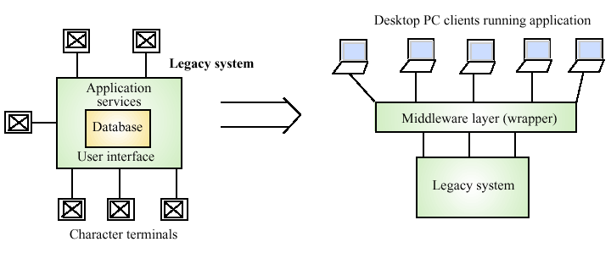
遗留系统分布

Slide 31
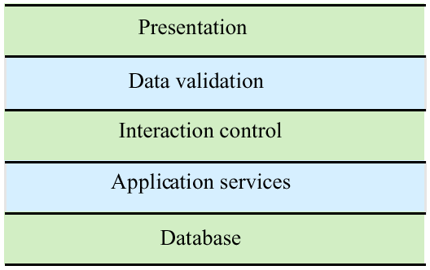
分层分布式模型

Slide 32
分布式选择
最简单的选项中，客户机只有用户界面的表示，所有其他功能都在服务器上
最复杂的选项中，服务器只管理数据，所有其他功能都分布在客户机上

Slide 33
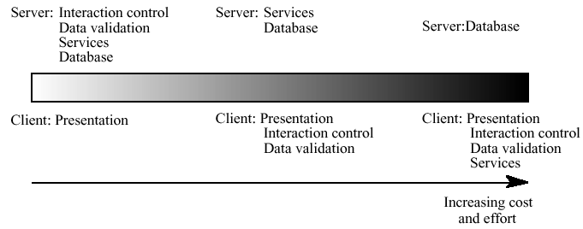
分布式选项的谱系

Slide 34
3.4.1 用户界面分布
用户界面的分布利用了桌面PC机的局部处理能力优势，提供了更好的图形界面给系统用户
如果遗留系统是结构化的，那么用户界面服务就能清楚地识别出来，这样遗留系统就容易被修改从而实现用户界面的分布
否则，屏幕管理中间件将文本接口转变为图形接口

Slide 35
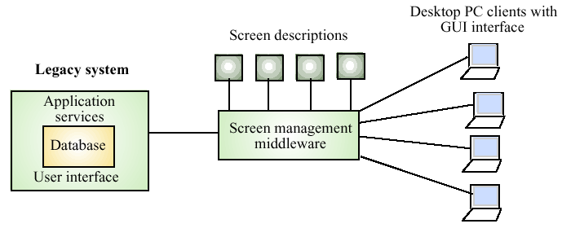
用户界面分布

Slide 36
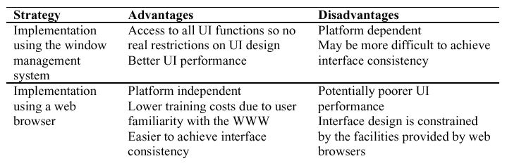
用户界面迁移策略的优点与缺点

Slide 37
要点
软件变更策略包括软件维护、体系结构进化和软件再生工程
软件维护有三种基本类型：
  软件缺陷的维护
  适应不同操作环境的维护
  实现新的需求的维护

Slide 38
要点
软件变更成本常常超过开发成本
高额的维护费用来源于人员的不稳定性、开发合同没有鼓励可维护代码的生产、缺乏维护系统所需的技能以及由于系统老化和频繁维护导致的系统结构退化
体系结构进化包括从集中的、以数据为中心的体系结构到分布式体系结构的转变
遗留系统的体系结构进化的常用策略是将遗留系统封装为一个服务器，并实现用户界面的分布，用户界面通过专用的中间件来访问系统的功能

